Slide 1
Thực hiện đo các góc trên bảng phụ?

Slide 2
Để tìm hiểu về góc vuông, góc nhọn, góc tù, góc bẹt chúng ta vào bài ngày hôm nay

Slide 3
TIẾT 3 BÀI 5: GÓC
MỤC TIÊU BÀI HỌC
Nhận biết được các góc đặc biệt: Góc vuông, góc nhọn, góc tù, góc bẹt

Slide 4


HÌNH THÀNH KIẾN THỨC

Slide 5
IV. Góc vuông, góc nhọn, góc tù, góc bẹt

Slide 6

Quan sát các góc tạo bởi kim phút và kim giờ trong các đồng hồ dưới đây và liên hệ với những loại góc mà em đã biết ?

Slide 7
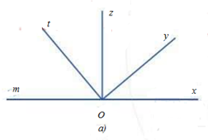
Hãy đo các góc xOy, xOz, xOt, xOm trong hình 82a

Slide 8
LUYỆN TẬP-VẬN DỤNG

Slide 9
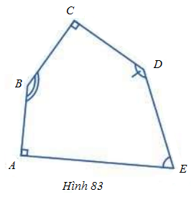
ví dụ 8: Hãy chỉ ra góc vuông, góc nhọn, góc tù trong Hình 83

Slide 10
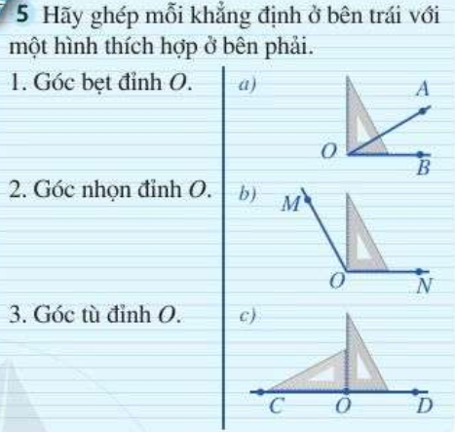
Luyện tập 5
Ví dụ 9 (SGK trang 100) Hãy vẽ một góc vuông, một góc nhọn một góc tù và một góc bẹt

Slide 11
HƯỚNG DẪN VỀ NHÀ
- Đọc lại toàn bộ nội dung bài đã học.
- Học thuộc: khái niệm góc vuông, góc nhọn, góc tù, góc bẹt
- Ôn tập lại khái niệm góc, điểm nằm trong góc, số đo góc để tiết sau tiến hành luyện tập
- Chuẩn bị các bài tập để tiết sau tiến hành luyện tập

